Slide 1




  Προγραμματισμός και Εφαρμογές Η/Υ (Ε)
Ανοικτά Ακαδημαϊκά Μαθήματα στο ΤΕΙ Αθήνας
Ενότητα 7: Matlab Άσκηση 7
Δρ. Β.Χ. Μούσας, Αναπληρωτής Καθηγητής
Τμήμα Πολιτικών Μηχανικών Τ.Ε. και Μηχανικών Τοπογραφίας
& Γεωπληροφορικής Τ.Ε.
Το περιεχόμενο του μαθήματος διατίθεται με άδεια Creative Commons εκτός και αν αναφέρεται διαφορετικά | Το έργο υλοποιείται στο πλαίσιο του Επιχειρησιακού Προγράμματος «Εκπαίδευση και Δια Βίου Μάθηση» και συγχρηματοδοτείται από την Ευρωπαϊκή Ένωση (Ευρωπαϊκό Κοινωνικό Ταμείο) και από εθνικούς πόρους.

Slide 2
Αριθμητικές Προσεγγίσεις 1/9
Οι δυνατότητες των Η/Υ αναδεικνύονται σε πολλά προβλήματα της επιστήμης τα οποία δεν έχουν αναλυτικό τύπο υπολογισμού και πρέπει να υπολογισθούν αριθμητικά και κατά προσέγγιση. Όσο περισσότερες επαναλήψεις, ή μικρότερα διαστήματα υπολογισμού, ή περισσότερους όρους βάζουμε, τόσο μεγαλύτερη είναι η ακρίβεια των αποτελεσμάτων μας.

Slide 3
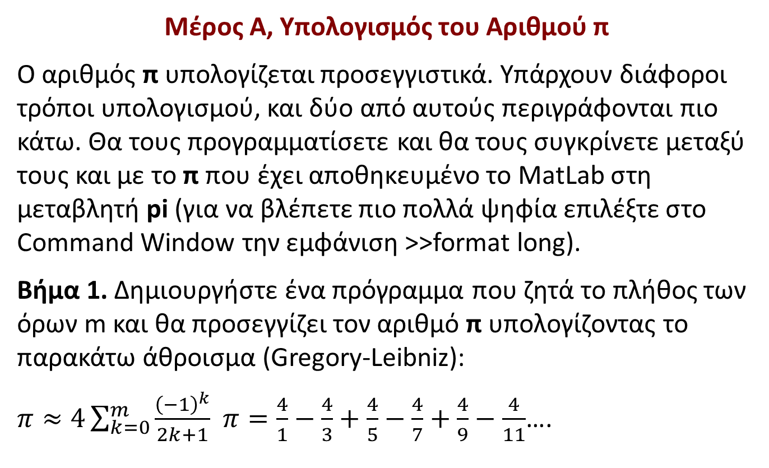
Αριθμητικές Προσεγγίσεις 2/9
Μέρος Α, Υπολογισμός του Αριθμού π
Ο αριθμός π υπολογίζεται προσεγγιστικά. Υπάρχουν διάφοροι τρόποι υπολογισμού, και δύο από αυτούς περιγράφονται πιο κάτω. Θα τους προγραμματίσετε και θα τους συγκρίνετε μεταξύ τους και με το π που έχει αποθηκευμένο το MatLab στη μεταβλητή pi (για να βλέπετε πιο πολλά ψηφία επιλέξτε στο Command Window την εμφάνιση >>format long).
Βήμα 1. Δημιουργήστε ένα πρόγραμμα που ζητά το πλήθος των όρων m και θα προσεγγίζει τον αριθμό π υπολογίζοντας το παρακάτω άθροισμα (Gregory-Leibniz):
$π≈4\sum_{k=0}^{m}{\frac{{\left(−1\right)}^{k}}{2k+1}}$ $π=\frac{4}{1}−\frac{4}{3}+\frac{4}{5}−\frac{4}{7}+\frac{4}{9}−\frac{4}{11}$….

Slide 4
Αριθμητικές Προσεγγίσεις 3/9
Όσο περισσότερους όρους m έχει το άθροισμα τόσο πιο ακριβής θα είναι η απάντηση (η σειρά συγκλίνει στο π καθώς το m τείνει στο άπειρο). Βασιζόμαστε στον τύπο για να δημιουργήσουμε αριθμητή και παρονομαστή από τον δείκτη k της εντολής for.
S=0
for k=0…m,
    oros = 4∙(-1)k/(2k+1)
    S = S + oros
end
Εκτελέστε το πρόγραμμα για διάφορες τιμές του m (10, 100, 1000, …) και βρείτε πόσους όρους (m) χρειάζεστε για να πάρετε το π με ακρίβεια 5 δεκαδικών ψηφίων (3.14159…).

Slide 5
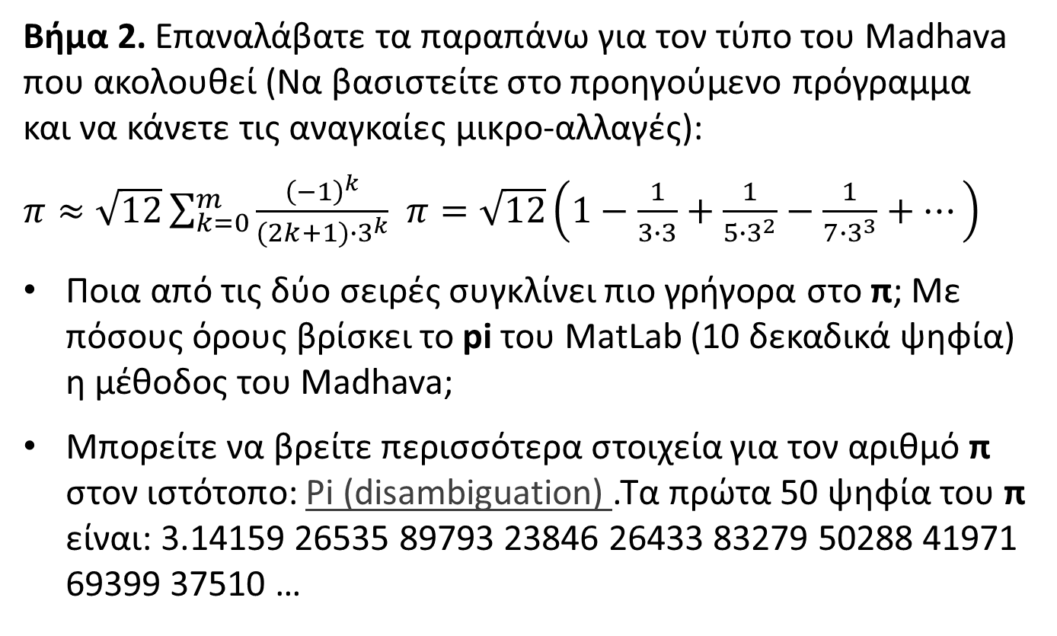
Αριθμητικές Προσεγγίσεις 4/9
Βήμα 2. Επαναλάβατε τα παραπάνω για τον τύπο του Madhava που ακολουθεί (Να βασιστείτε στο προηγούμενο πρόγραμμα και να κάνετε τις αναγκαίες μικρο-αλλαγές):
$π≈\sqrt{12}\sum_{k=0}^{m}{\frac{{\left(−1\right)}^{k}}{(2k+1)∙3^{k}}}$ $π=\sqrt{12}\left(1−\frac{1}{3∙3}+\frac{1}{5∙3^{2}}−\frac{1}{7∙3^{3}}+…\right)$
Ποια από τις δύο σειρές συγκλίνει πιο γρήγορα στο π; Με πόσους όρους βρίσκει το pi του MatLab (10 δεκαδικά ψηφία) η μέθοδος του Madhava;
Μπορείτε να βρείτε περισσότερα στοιχεία για τον αριθμό π στον ιστότοπο: Pi (disambiguation) .Τα πρώτα 50 ψηφία του π είναι: 3.14159 26535 89793 23846 26433 83279 50288 41971 69399 37510 …

Slide 6
Αριθμητικές Προσεγγίσεις 5/9
Μέρος Β, Αριθμητικός Υπολογισμός Ολοκληρώματος
Όταν μας δίνονται ζεύγη τιμών (x, y) μιας συνάρτησης y=f(x), αλλά όχι ο τύπος της, τότε η ολοκλήρωση της μπορεί να γίνει αριθμητικά. Ο κανόνας του Τραπεζίου θεωρεί ότι οι τιμές y ενώνονται με ευθύγραμμα τμήματα και έτσι σχηματίζονται μικρά τραπέζια των οποίων τα εμβαδά αν αθροιστούν θα δώσουν το συνολικό εμβαδό (ορισμένο ολοκλήρωμα) της y=f(x) για τα αντίστοιχα x.

Slide 7
Αριθμητικές Προσεγγίσεις 6/9
Αν π.χ., τα x αρχίζουν από το a και τελειώνουν στο b και χωρίσουμε το διάστημα a…b σε άλλα μικρότερα με βήματα μήκους h, θα προκύψουν πολλά τραπέζια με ύψος h και βάσεις τα f(a), f(a+h), …, f(b-h), f(b), όπως στο παρακάτω σχήμα:

Slide 8
Αριθμητικές Προσεγγίσεις 7/9
Βήμα 1. Δημιουργήστε ένα πρόγραμμα που να υπολογίζει ένα ορισμένο ολοκλήρωμα (εμβαδόν) με τον κανόνα του Τραπεζίου από συγκεκριμένα ζεύγη τιμών x,y που θα του δίνονται.
Το πρόγραμμα θα διαβάζει τις τιμές x,y από ένα αρχείο (importdata()), θα τις βάζει σε δύο διανύσματα x και y, θα υπολογίζει επαναληπτικά τα εμβαδά των τραπεζίων που προκύπτουν, και θα τυπώνει το τελικό άθροισμα (Ε). Ο αλγόριθμος θα έχει τη μορφή:
E=0
for k=2…N,
    ΕΤΡ = (yk+yk-1)∙(xk-xk-1)/2
    E = E + ΕΤΡ
end

Slide 9
Αριθμητικές Προσεγγίσεις 8/9
όπου Ν είναι το πλήθος των σημείων που διάβασε από το αρχείο (N=size(x)). Δεδομένα (data.txt):
1 3
2 5
4 10
6 10
7 8
9 2

Slide 10
Αριθμητικές Προσεγγίσεις 9/9
Βήμα 2. Στο τέλος του ίδιου προγράμματος να προσθέσετε μια εντολή που θα χρησιμοποιεί την εσωτερική συνάρτηση του MatLab trapz() για τον υπολογισμό του Εμβαδού και να ελέγξτε ότι το αποτέλεσμά της συμφωνεί με τον δικό σας αλγόριθμο.
Ε2 = trapz(x,y)
Βήμα 3. Να διαβάστε το ίδιο αρχείο δεδομένων από την εφαρμογή EXCEL/CALC. Να εισάγετε το τύπο του Εμβαδού Τραπεζίου στα αντίστοιχα κελιά δεξιά των x,y και να υπολογίσετε και το συνολικό άθροισμα. Σχεδιάστε το διάγραμμα x,y.
Επαναλάβατε τα παραπάνω με άλλο αρχείο δεδομένων που θα σας δοθεί στο εργαστήριο.

Slide 11
Τέλος Ενότητας

Slide 12
Σημειώματα

Slide 13
Σημείωμα Αναφοράς
Copyright Τεχνολογικό Εκπαιδευτικό Ίδρυμα Αθήνας, Βασίλειος Μούσας 2014. Βασίλειος Μούσας. «Προγραμματισμός και Εφαρμογές Η/Υ. Ενότητα 7: Matlab Άσκηση 7». Έκδοση: 1.0. Αθήνα 2014. Διαθέσιμο από τη δικτυακή διεύθυνση: ocp.teiath.gr.

Slide 14
Σημείωμα Αδειοδότησης
Το παρόν υλικό διατίθεται με τους όρους της άδειας χρήσης Creative Commons Αναφορά, Μη Εμπορική Χρήση Παρόμοια Διανομή 4.0 [1] ή μεταγενέστερη, Διεθνής Έκδοση. Εξαιρούνται τα αυτοτελή έργα τρίτων π.χ. φωτογραφίες, διαγράμματα κ.λ.π., τα οποία εμπεριέχονται σε αυτό. Οι όροι χρήσης των έργων τρίτων επεξηγούνται στη διαφάνεια «Επεξήγηση όρων χρήσης έργων τρίτων».
Τα έργα για τα οποία έχει ζητηθεί άδεια αναφέρονται στο «Σημείωμα Χρήσης Έργων Τρίτων».
[1] http://creativecommons.org/licenses/by-nc-sa/4.0/
Ως Μη Εμπορική ορίζεται η χρήση:
που δεν περιλαμβάνει άμεσο ή έμμεσο οικονομικό όφελος από την χρήση του έργου, για το διανομέα του έργου και αδειοδόχο
που δεν περιλαμβάνει οικονομική συναλλαγή ως προϋπόθεση για τη χρήση ή πρόσβαση στο έργο
που δεν προσπορίζει στο διανομέα του έργου και αδειοδόχο έμμεσο οικονομικό όφελος (π.χ. διαφημίσεις) από την προβολή του έργου σε διαδικτυακό τόπο
Ο δικαιούχος μπορεί να παρέχει στον αδειοδόχο ξεχωριστή άδεια να χρησιμοποιεί το έργο για εμπορική χρήση, εφόσον αυτό του ζητηθεί.

Slide 15
Επεξήγηση όρων χρήσης έργων τρίτων
©
Δεν επιτρέπεται η επαναχρησιμοποίηση του έργου, παρά μόνο εάν ζητηθεί εκ νέου άδεια από το δημιουργό.
διαθέσιμο με άδεια CC-BY
Επιτρέπεται η επαναχρησιμοποίηση του έργου και η δημιουργία παραγώγων αυτού με απλή αναφορά του δημιουργού.
διαθέσιμο με άδεια CC-BY-SA
Επιτρέπεται η επαναχρησιμοποίηση του έργου με αναφορά του δημιουργού, και διάθεση του έργου ή του παράγωγου αυτού με την ίδια άδεια.
διαθέσιμο με άδεια CC-BY-ND
Επιτρέπεται η επαναχρησιμοποίηση του έργου με αναφορά του δημιουργού.
Δεν επιτρέπεται η δημιουργία παραγώγων του έργου.
διαθέσιμο με άδεια CC-BY-NC
Επιτρέπεται η επαναχρησιμοποίηση του έργου με αναφορά του δημιουργού.
Δεν επιτρέπεται η εμπορική χρήση του έργου.
διαθέσιμο με άδεια CC-BY-NC-SA
Επιτρέπεται η επαναχρησιμοποίηση του έργου με αναφορά του δημιουργού
και διάθεση του έργου ή του παράγωγου αυτού με την ίδια άδεια.
Δεν επιτρέπεται η εμπορική χρήση του έργου.
διαθέσιμο με άδεια CC-BY-NC-ND
Επιτρέπεται η επαναχρησιμοποίηση του έργου με αναφορά του δημιουργού.
Δεν επιτρέπεται η εμπορική χρήση του έργου και η δημιουργία παραγώγων του.
διαθέσιμο με άδεια
CC0 Public Domain
Επιτρέπεται η επαναχρησιμοποίηση του έργου, η δημιουργία παραγώγων αυτού και η εμπορική του χρήση, χωρίς αναφορά του δημιουργού.
διαθέσιμο ως κοινό κτήμα
Επιτρέπεται η επαναχρησιμοποίηση του έργου, η δημιουργία παραγώγων αυτού και η εμπορική του χρήση, χωρίς αναφορά του δημιουργού.
χωρίς σήμανση
Συνήθως δεν επιτρέπεται η επαναχρησιμοποίηση του έργου.

Slide 16
Διατήρηση Σημειωμάτων
Οποιαδήποτε αναπαραγωγή ή διασκευή του υλικού θα πρέπει να συμπεριλαμβάνει:
  το Σημείωμα Αναφοράς
  το Σημείωμα Αδειοδότησης
  τη δήλωση Διατήρησης Σημειωμάτων
  το Σημείωμα Χρήσης Έργων Τρίτων (εφόσον υπάρχει)
μαζί με τους συνοδευόμενους υπερσυνδέσμους.

Slide 17

Χρηματοδότηση
Το παρόν εκπαιδευτικό υλικό έχει αναπτυχθεί στo πλαίσιo του εκπαιδευτικού έργου του διδάσκοντα.
Το έργο «Ανοικτά Ακαδημαϊκά Μαθήματα στο ΤΕΙ Αθήνας» έχει χρηματοδοτήσει μόνο την αναδιαμόρφωση του εκπαιδευτικού υλικού.
Το έργο υλοποιείται στο πλαίσιο του Επιχειρησιακού Προγράμματος «Εκπαίδευση και Δια Βίου Μάθηση» και συγχρηματοδοτείται από την Ευρωπαϊκή Ένωση (Ευρωπαϊκό Κοινωνικό Ταμείο) και από εθνικούς πόρους.

